Slide 1
Тема: «Ландыши» Цель: обучение связной письменной речи (текст-описание) Задачи: - закрепление корневых орфограмм; - повторение темы «Состава слова»; - повторение темы «Синонимы».
Подготовила учитель-логопед школы-интерната №1 им. К.К. Грота.

Slide 2
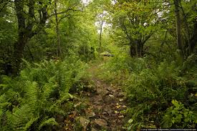
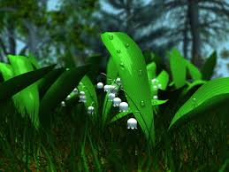
Ландыши
Узкая тропинка ведёт в чащу. На земле среди деревьев видны крупные зелёные листья. Почти из каждой пары листьев встаёт тонкий стройный стебелёк. На вершине стебелька жемчужные бутоны, ниже свисают фарфоровые кувшинчики.

Slide 3
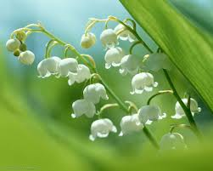
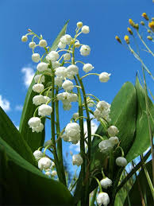
Это самые пахучие и самые прекрасные из весенних цветов – лесные ландыши.

Slide 4
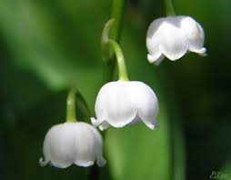
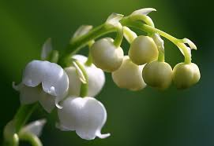
Ландыш не только красивый цветок. Это растение обладает целебными свойствами. Цветы ландыша служат отличным лекарством больному сердцу. Из свежих цветков делают ландышевые капли.
Что лечит ландыш майский? Ландыш внутренне и наружно показан при лечении таких болезней: неврозы, головная боль, отеки, инфекционные заболевания; пороки сердца, глазные болезни, бессонница, заболевания горла, бронхиальная астма.

Slide 5
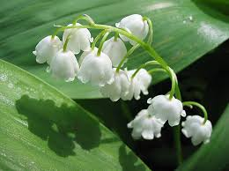
Школьники должны знать о полезных свойствах ландыша, оберегать растение от уничтожения, размножать его на пришкольных участках. (По Н. Верзилину.)
В наше время ландыш майский не менее драгоценен, чем жемчужинки из легенды, недаром он занесен в Красную Книгу и охраняется законом.

Slide 6
Вопросы и задания к тексту.
Опишите ландыш. С чем сравниваются его цветы?
Расскажите, какими целебными свойствами обладают цветы ландыша.
Какую задачу по охране природы автор ставит перед школьниками?

Slide 7
Словарно-орфографическая подготовка
Проверьте безударные гласные в корне слов: тропинка, зелёные, вершина, стебелёк, жемчужные, пахучие, лекарство, полезные.
Обратите внимание на написание слов: фарфоровые, целебные, ландышевые.
Подберите синонимы к следующим словам: пахучие, прекрасные, полезные.
Разберите по составу следующие слова: свисают, оберегать, размножать.

Slide 8
ПЛАН
1. Прекрасные весенние цветы.
2. Лекарственное растение.
3. Участие школьников в охране природы.

Slide 9
1
Ландыш занесен в Красную Книгу и охраняется законом.
4
2
3
Что лечит ландыш майский ландыш?

